Slide 1
React와 Firebase로 시작하는 웹 프로그래밍
Notes:
#차시명 슬라이드
차시명 : ONE모바일고딕 TITLE -> 60pt (색 : #흰색)
글자수 길이에 따라서 폰트 크기 조절가능(60pt이하)

Slide 2

1
학습전 필수 개념
필요 선 지식
주요 javascript 프레임워크 비교
리엑트 프레임워크 비교
2
시작하기
Node.js
프로젝트 미리보기
프로젝트 생성
Notes:
#목차 슬라이드
학습주제명 폰트 : ONE 모바일고딕 TITLE ->24pt
소주제명 폰트 : ONE 모바일고딕 BOLD ->20pt

Slide 3
학습전 필수 개념
Notes:
#학습주제간지 슬라이드
학습주제명 : ONE모바일고딕 TITLE -> 60pt (색 : #흰색)
글자수 길이에 따라서 폰트 크기 조절가능(60pt이하)

Slide 4
학습전 필수 개념
(1) 필요 선 지식
① 웹 기본 언어 숙지
HTML, CSS, javascript를 활용하여 웹 프로그램을 구현할 수 있다.
HTML5 | 주요 태그 , 레이아웃 구성, 멀티미디어 요소, 폼
CSS | 선택자, 색상, 단위, 레이아웃(float, flex, grid), 포지션, 트랜지션, 애니메이션, 트랜스폼, 반응형
Javascript | 변수, 함수, 객체, 배열, 연산자, 반복문, 비동기, ES6 문법
Notes:
#학습내용 슬라이드
맨 위 상단타이틀 : ONE 모바일고딕 TITLE ->32pt / 학습주제명으로 작성합니다.
소주제 타이틀 : ONE 모바일고딕 TITLE ->24pt
하위주제 타이틀 : ONE 모바일고딕 Bold->20pt (#7CA6A2, 청록색)
설명 내용 폰트 : ONE 모바일고딕 Bold->20pt
표 안에 들어가는 폰트 : ONE 모바일고딕 Regular -> 18pt
표 박스의 너비와 높이는 자유롭게 조정이 가능하나 웹캠과 자막공간을 넘지 않는 선에서만 가능합니다.
그 외의 넘어가는 경우는 같은 페이지를 복사 후 추가해서 이어서 작성해주시기 바랍니다.

Slide 5
학습전 필수 개념
(2) 주요 javascript 프레임워크 비교
① React
가상 DOM을 사용하여 최소한의 렌더링으로 빠른 성능을 제공
컴포넌트 기반 아키텍처를 중심으로 개발자가 유연하게 UI를 구축
JSX를 통해 JavaScript와 유사한 문법으로 UI 컴포넌트를 작성
가장 인기 있는 프레임워크 중 하나, 대규모 및 중대형 프로젝트를 구축에 용이
Notes:
#학습내용 슬라이드
맨 위 상단타이틀 : ONE 모바일고딕 TITLE ->32pt / 학습주제명으로 작성합니다.
소주제 타이틀 : ONE 모바일고딕 TITLE ->24pt
하위주제 타이틀 : ONE 모바일고딕 Bold->20pt (#7CA6A2, 청록색)
설명 내용 폰트 : ONE 모바일고딕 Bold->20pt
표 안에 들어가는 폰트 : ONE 모바일고딕 Regular -> 18pt
표 박스의 너비와 높이는 자유롭게 조정이 가능하나 웹캠과 자막공간을 넘지 않는 선에서만 가능합니다.
그 외의 넘어가는 경우는 같은 페이지를 복사 후 추가해서 이어서 작성해주시기 바랍니다.

Slide 6
학습전 필수 개념
(2) 주요 javascript 프레임워크 비교
② Vue.js
템플릿 기반의 리액티브 데이터 바인딩 제공, 간단한 상태 관리
컴포넌트 기반 아키텍쳐 제공, 단일 파일 컴포넌트 구조 채택
중소 규모의 프로젝트 및 소 규모 팀에서 선호
Notes:
#학습내용 슬라이드
맨 위 상단타이틀 : ONE 모바일고딕 TITLE ->32pt / 학습주제명으로 작성합니다.
소주제 타이틀 : ONE 모바일고딕 TITLE ->24pt
하위주제 타이틀 : ONE 모바일고딕 Bold->20pt (#7CA6A2, 청록색)
설명 내용 폰트 : ONE 모바일고딕 Bold->20pt
표 안에 들어가는 폰트 : ONE 모바일고딕 Regular -> 18pt
표 박스의 너비와 높이는 자유롭게 조정이 가능하나 웹캠과 자막공간을 넘지 않는 선에서만 가능합니다.
그 외의 넘어가는 경우는 같은 페이지를 복사 후 추가해서 이어서 작성해주시기 바랍니다.

Slide 7
학습전 필수 개념
(2) 주요 javascript 프레임워크 비교
③ Angular
양방향 데이터 바인딩 제공, UI와 데이터 상태간의 실기간 동기화 가능
Typescript를 기본언어로 사용, 안정성 강화 및 개발자 경험 향상
강력한 CLI 도구 제공, 프로젝트 관리 수월
완전한 기능 세트 제공, 대규모 응용 프로그램 구축에 용이
Notes:
#학습내용 슬라이드
맨 위 상단타이틀 : ONE 모바일고딕 TITLE ->32pt / 학습주제명으로 작성합니다.
소주제 타이틀 : ONE 모바일고딕 TITLE ->24pt
하위주제 타이틀 : ONE 모바일고딕 Bold->20pt (#7CA6A2, 청록색)
설명 내용 폰트 : ONE 모바일고딕 Bold->20pt
표 안에 들어가는 폰트 : ONE 모바일고딕 Regular -> 18pt
표 박스의 너비와 높이는 자유롭게 조정이 가능하나 웹캠과 자막공간을 넘지 않는 선에서만 가능합니다.
그 외의 넘어가는 경우는 같은 페이지를 복사 후 추가해서 이어서 작성해주시기 바랍니다.

Slide 8
학습전 필수 개념
(3) 리엑트 프레임워크 비교
① 주요 렌더링 방식
CSR: 요청이 올 때 클라이언트 단에서 HTML 문서를 생성
SSG: 정적인 HTML파일들이 서버에 미리 생성, 요청이 왔을 때 HTML 반환
SSR: 요청이 올 때마다 해당하는 HTML문서를 그때 그때 생성해 반환
Notes:
#학습내용 슬라이드
맨 위 상단타이틀 : ONE 모바일고딕 TITLE ->32pt / 학습주제명으로 작성합니다.
소주제 타이틀 : ONE 모바일고딕 TITLE ->24pt
하위주제 타이틀 : ONE 모바일고딕 Bold->20pt (#7CA6A2, 청록색)
설명 내용 폰트 : ONE 모바일고딕 Bold->20pt
표 안에 들어가는 폰트 : ONE 모바일고딕 Regular -> 18pt
표 박스의 너비와 높이는 자유롭게 조정이 가능하나 웹캠과 자막공간을 넘지 않는 선에서만 가능합니다.
그 외의 넘어가는 경우는 같은 페이지를 복사 후 추가해서 이어서 작성해주시기 바랍니다.

Slide 9
학습전 필수 개념
(3) 리엑트 프레임워크 비교
② 리엑트 프레임워크
구분 | Create React App | Next.js
성격 | javascript 라이브러리 | 프레임워크
렌더링 | 싱글 페이지 어플리케이션으로 CSR 방식 | SCR와 SSR 두 방식
장점 | 가장 배우기 쉬움 | 다양한 상태관리, 스타일링 라이브러리 지원 - 파일 시스템 라우팅 - API route - Webpack 5 지원
Notes:
#학습내용 슬라이드
맨 위 상단타이틀 : ONE 모바일고딕 TITLE ->32pt / 학습주제명으로 작성합니다.
소주제 타이틀 : ONE 모바일고딕 TITLE ->24pt
하위주제 타이틀 : ONE 모바일고딕 Bold->20pt (#7CA6A2, 청록색)
설명 내용 폰트 : ONE 모바일고딕 Bold->20pt
표 안에 들어가는 폰트 : ONE 모바일고딕 Regular -> 18pt
표 박스의 너비와 높이는 자유롭게 조정이 가능하나 웹캠과 자막공간을 넘지 않는 선에서만 가능합니다.
그 외의 넘어가는 경우는 같은 페이지를 복사 후 추가해서 이어서 작성해주시기 바랍니다.

Slide 10
학습전 필수 개념
(3) 리엑트 프레임워크 비교
③ React 팀의 추천
React를 배우고 있거나 새로운 싱글 페이지 앱을 만들고 싶다면? Create React App
서버 렌더링 Node.js 웹사이트를 만들고 있다면 Next.js
정적인 컨텐츠 지향적 웹사이트를 만들고 있다면 Gatsby
Notes:
#학습내용 슬라이드
맨 위 상단타이틀 : ONE 모바일고딕 TITLE ->32pt / 학습주제명으로 작성합니다.
소주제 타이틀 : ONE 모바일고딕 TITLE ->24pt
하위주제 타이틀 : ONE 모바일고딕 Bold->20pt (#7CA6A2, 청록색)
설명 내용 폰트 : ONE 모바일고딕 Bold->20pt
표 안에 들어가는 폰트 : ONE 모바일고딕 Regular -> 18pt
표 박스의 너비와 높이는 자유롭게 조정이 가능하나 웹캠과 자막공간을 넘지 않는 선에서만 가능합니다.
그 외의 넘어가는 경우는 같은 페이지를 복사 후 추가해서 이어서 작성해주시기 바랍니다.

Slide 11
학습전 필수 개념
(3) 리엑트 프레임워크 비교
④ 프로그램 선택
Create React App | Next.js
상호 작용이 많은 애플리케이션 프로젝트 구성을 완전에 제어하고 싶을 때 React 개발에 익숙하다면 선택 | SEO가 중요한 어플리케이션 서버측 렌더링을 간소화하려면 선택 초기 페이지 로드를 빠르게 만들기 위해서 선택
Facebook, Instagram, Airbnb | Vercel, Uber, TikTok, netflix
Notes:
#학습내용 슬라이드
맨 위 상단타이틀 : ONE 모바일고딕 TITLE ->32pt / 학습주제명으로 작성합니다.
소주제 타이틀 : ONE 모바일고딕 TITLE ->24pt
하위주제 타이틀 : ONE 모바일고딕 Bold->20pt (#7CA6A2, 청록색)
설명 내용 폰트 : ONE 모바일고딕 Bold->20pt
표 안에 들어가는 폰트 : ONE 모바일고딕 Regular -> 18pt
표 박스의 너비와 높이는 자유롭게 조정이 가능하나 웹캠과 자막공간을 넘지 않는 선에서만 가능합니다.
그 외의 넘어가는 경우는 같은 페이지를 복사 후 추가해서 이어서 작성해주시기 바랍니다.

Slide 12
시작하기
Notes:
#학습주제간지 슬라이드
학습주제명 : ONE모바일고딕 TITLE -> 60pt (색 : #흰색)
글자수 길이에 따라서 폰트 크기 조절가능(60pt이하)

Slide 13
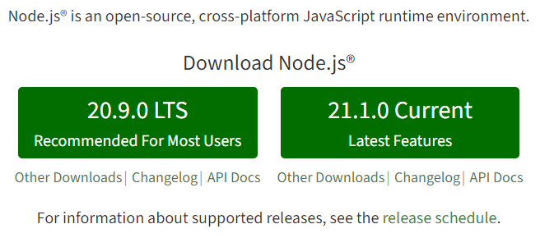
시작하기
(1) Node.js
① 설치하기
JavaScript를 서버에서도 사용할 수 있도록 만든 프로그램
https://nodejs.org/en 에서 다운로드 및 설치
Notes:
#학습내용 슬라이드
맨 위 상단타이틀 : ONE 모바일고딕 TITLE ->32pt / 학습주제명으로 작성합니다.
소주제 타이틀 : ONE 모바일고딕 TITLE ->24pt
하위주제 타이틀 : ONE 모바일고딕 Bold->20pt (#7CA6A2, 청록색)
설명 내용 폰트 : ONE 모바일고딕 Bold->20pt
표 박스의 너비와 높이는 자유롭게 조정이 가능하나 웹캠과 자막공간을 넘지 않는 선에서만 가능합니다.
그 외의 넘어가는 경우는 같은 페이지를 복사 후 추가해서 이어서 작성해주시기 바랍니다.

Slide 14
시작하기
(1) Node.js
① 설치하기
JavaScript를 서버에서도 사용할 수 있도록 만든 프로그램
https://nodejs.org/en 에서 다운로드 및 설치
Notes:
#학습내용 슬라이드
맨 위 상단타이틀 : ONE 모바일고딕 TITLE ->32pt / 학습주제명으로 작성합니다.
소주제 타이틀 : ONE 모바일고딕 TITLE ->24pt
하위주제 타이틀 : ONE 모바일고딕 Bold->20pt (#7CA6A2, 청록색)
설명 내용 폰트 : ONE 모바일고딕 Bold->20pt
표 박스의 너비와 높이는 자유롭게 조정이 가능하나 웹캠과 자막공간을 넘지 않는 선에서만 가능합니다.
그 외의 넘어가는 경우는 같은 페이지를 복사 후 추가해서 이어서 작성해주시기 바랍니다.

Slide 15
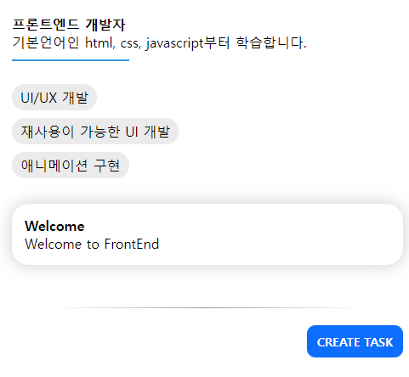
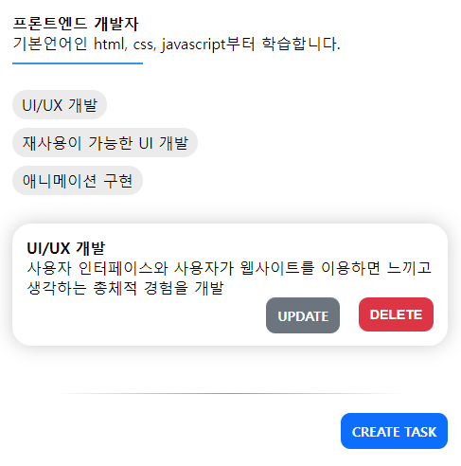
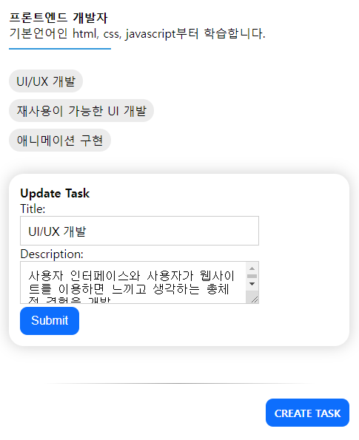
시작하기
(2) 프로젝트 미리보기
Notes:
#학습내용 슬라이드
맨 위 상단타이틀 : ONE 모바일고딕 TITLE ->32pt / 학습주제명으로 작성합니다.
소주제 타이틀 : ONE 모바일고딕 TITLE ->24pt
하위주제 타이틀 : ONE 모바일고딕 Bold->20pt (#7CA6A2, 청록색)
설명 내용 폰트 : ONE 모바일고딕 Bold->20pt
표 박스의 너비와 높이는 자유롭게 조정이 가능하나 웹캠과 자막공간을 넘지 않는 선에서만 가능합니다.
그 외의 넘어가는 경우는 같은 페이지를 복사 후 추가해서 이어서 작성해주시기 바랍니다.

Slide 16
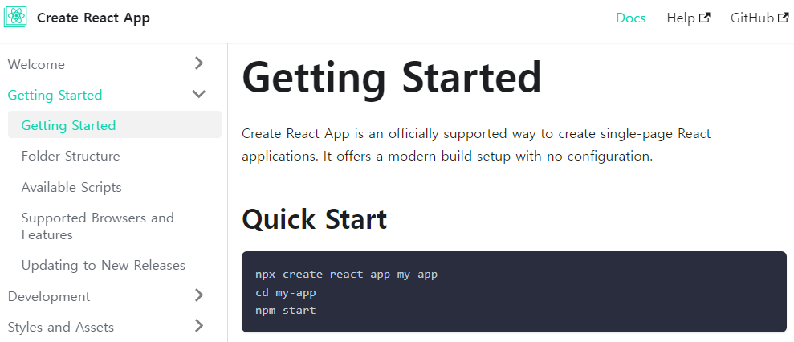
시작하기
(3) 프로젝트 생성하기
① Create React App
https://create-react-app.dev/docs/getting-started/
Notes:
#학습내용 슬라이드
맨 위 상단타이틀 : ONE 모바일고딕 TITLE ->32pt / 학습주제명으로 작성합니다.
소주제 타이틀 : ONE 모바일고딕 TITLE ->24pt
하위주제 타이틀 : ONE 모바일고딕 Bold->20pt (#7CA6A2, 청록색)
설명 내용 폰트 : ONE 모바일고딕 Bold->20pt
표 박스의 너비와 높이는 자유롭게 조정이 가능하나 웹캠과 자막공간을 넘지 않는 선에서만 가능합니다.
그 외의 넘어가는 경우는 같은 페이지를 복사 후 추가해서 이어서 작성해주시기 바랍니다.

